Slide 1
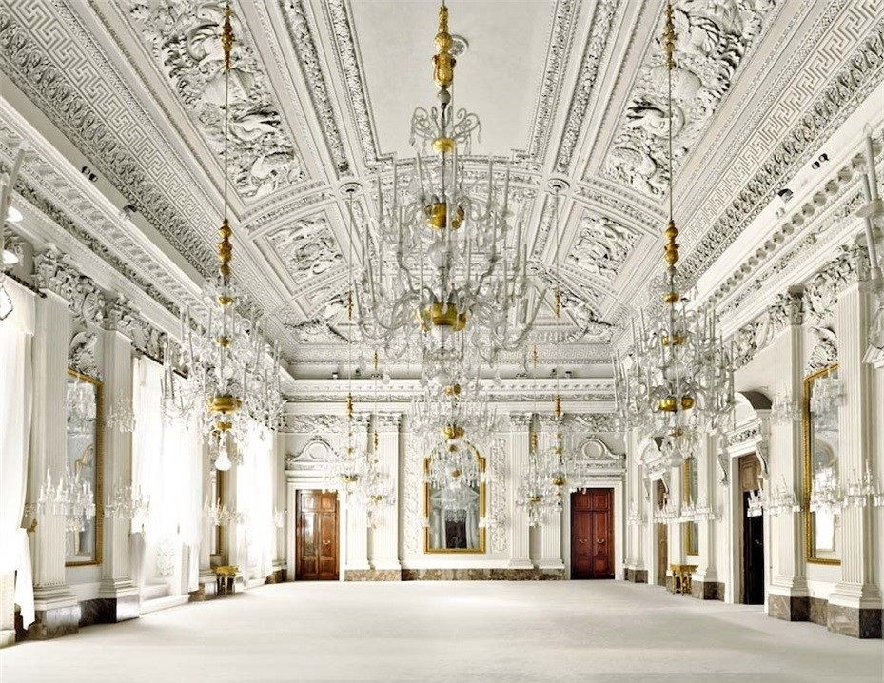
Межвузовский бал 2018

Slide 2
Реализация проекта
Бал – 20-ые числа октября
Одна лекция
Мастер-классы – еженедельно до бала. Количество – 6 мастер-классов при средней продолжительности в 1.5 часа

Slide 3
Цели и задачи:
Цель: Развитие культуры в молодежной среде
Задачи:
1. Формирование культурных ценностей
2. Воссоздание исторического образа балов
3. Привлечение молодёжи к общественно-культурным мероприятиям
4. Информирование молодежи о культуре балов и привитие этикета

Slide 4
Что нужно для реализации?
Организаторская группа (волонтеры, танцмейстер, ответственный по связям с участниками бала, специалист по тех. обеспечению)
Зал
Помещение для мастер-классов
Бюджет

Slide 5
Метод реализации
Сотрудничество с коммерческими организациями
Поддержка администрации
Качественный PR

Slide 6
Целевая аудитория
Молодежь, которая проживает и учится в Красносельском районе
Любители балов из других районов
Студенты из других районов
Общее количество участников - 200

Slide 7
О том, как будет выглядеть бал
Выходной день
Время проведения – сбор гостей в 16 часов, начало бала в 17.
Стандартное время проведения бала при 6 мастер-классах – 3 часа.

Slide 8
Примерная программа бала
Полонез
Свободный вальс
Падеграс
Испанский вальс
Марш-Рим
Берлинская полька
Мальтийский бранль
Полька-тройка
Малый фигурный вальс
Русский лирический
КД гребите дружно моряки
Эстонский вальс
Тарантелла
Большой фигурный
Вальс святого Бернара
Московская кадриль
Конкурсы
Музыкальные выступления

Slide 9
Необходимые расходы
Фуршет, вода
Звуковое оборудование (при отсутствии его на объекте)
Полиграфия (афиши, пригласительные)
Услуги танцмейстера
Аренда зала (опционально)

